Slide 1
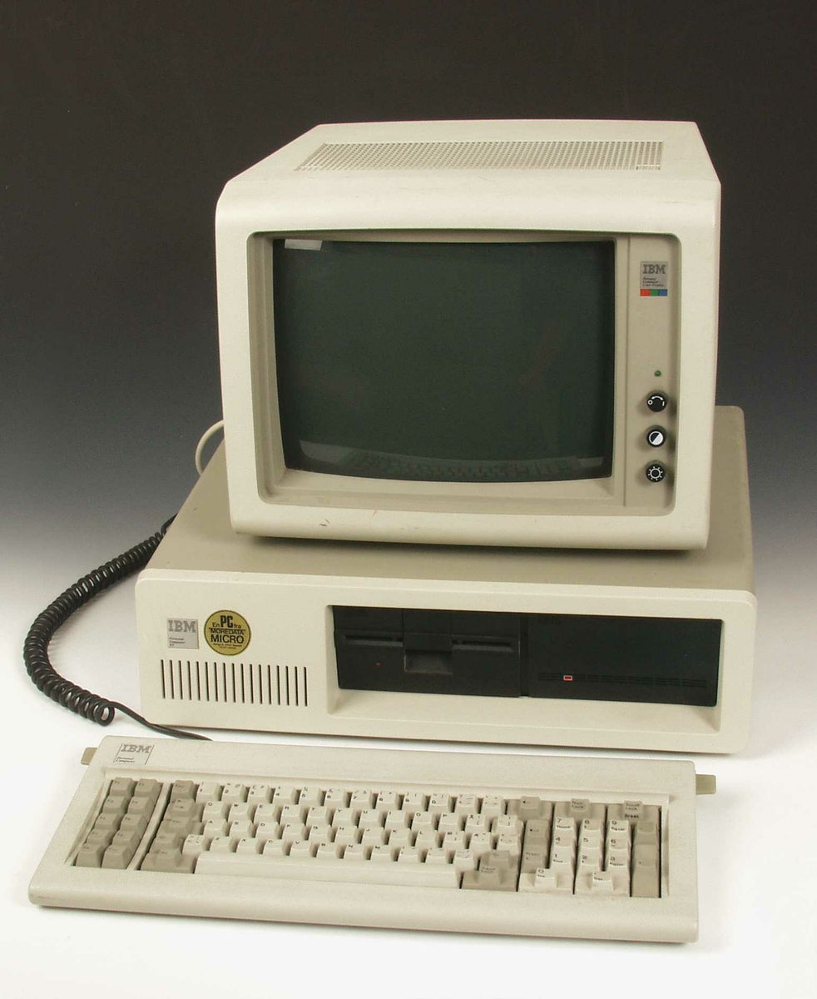
Datahistorie og digital representasjon
oscarhbj@ifi.uio.no

Slide 2
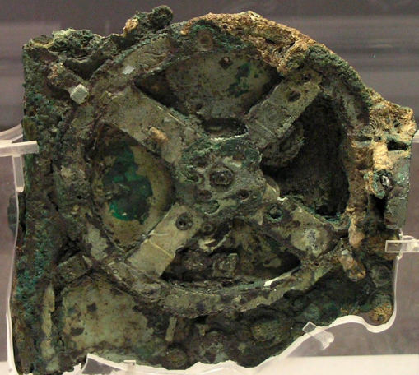
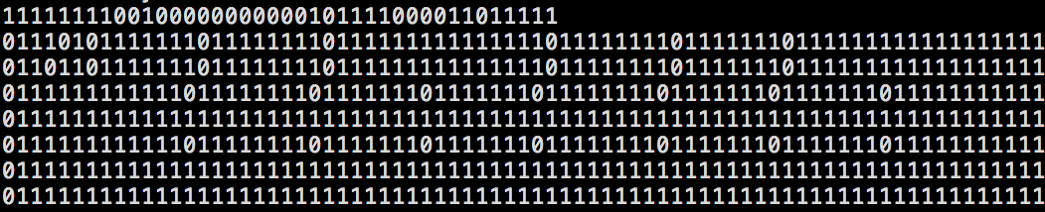
Datamaskinen
Analoge maskiner
Digitale maskiner
Notes:
Analoge maskiner er datamaskiner som representerer data og verdier ved hjelp av rotasjon, spenning og andre fysiske variabler. På bildet øverst til høyere har vi da noe som kan ha vært en analog datamaskin, den ble funnet i et skipsvrak og ble trolig laget i år 100-200.
Disse maskinene dominerte helt fram til 2.verdenskrig.
En digital datamaskin presenterer verdier symbolsk, altså at det er lagret i en rekke bits.

Slide 3
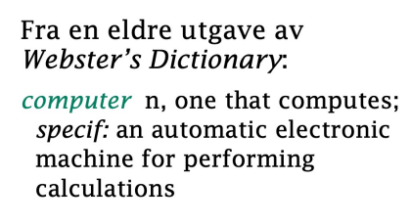
Hva gjorde vi før datamaskinen kom?
Regne på ark
Regnemaskiner
Tabeller
Human computer
Notes:
Før i tiden ble utregninger gjort på blant annet mekaniske-regnemaskiner, papir og det ble brukt mange tabeller.
Bruken av tabeller kunne gjøre at en slapp å regne like mye, og unngå noen slurvefeil.
Behovet for tabeller var enormt, de var brukt il å regne på blant annet: Renter, tidevann, astronomi, ballistikk, sinus logaritmer og mer.
Men hvordan ble disse tabellene produsert? De ble produsert av noe vi kan kalle human computer. Det er rett og slett store rom med mange mennesker som har som jobb å regne ut og fylle ut tabeller slik at andre kan slå opp i de.
Da delte vi opp mattestykkene i små oppgaver som enkeltpersoner kunne regne ut for å så slå de sammen i en tabell eller bruke dataen videre i en annen utregning. Altså det samme som en vanlig datamaskin regnet ut med CPU, regnet vi da ut med mennesker i stedet.
Dette kunne dessverre også by på flere utfordringer. Det var kostbart å lage tabellene, det kunne ta lang til om noe måtte endres/ behovene ble endret.
Og tabellene kunne inneholde feil! Disse kunne oppstå ved feil i trykking, regning eller så var de innbakt slik at bestilleren fikk behov for en ny tabell neste gang.

Slide 4
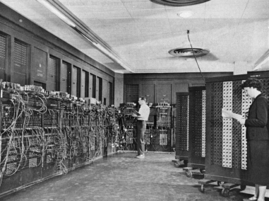
Datamaskinen
Hva er egentlig en datamaskin?
I in1020 må en datamaskin møte følgende kriterier:
Generell
Programmerbar
Ferdig, og tatt i bruk!
Den bør også være følgende:
Binær
Elektronisk
Notes:
In1020 har en liste over noen kriterier vi setter for å regne en maskin som en datamaskin:
Den skal være generell: altså at den skal kunne løse alle beregnbare problemer.
Den er programmerbar : det skal være mulig å programmere maskinen og ha programmet i minnet på datamaskinen.
Den skal være ferdig og tatt i bruk: Altså ikke bare en ide, den skal eksistere!
Binær betyr at den er basert på 2-tallsystemet hvor data blir representert med 0 og 1
Ekekrtonisk: ikke mekanisk, altså at det er strømmen som beveger seg og ikke noe fysisk.

Slide 5
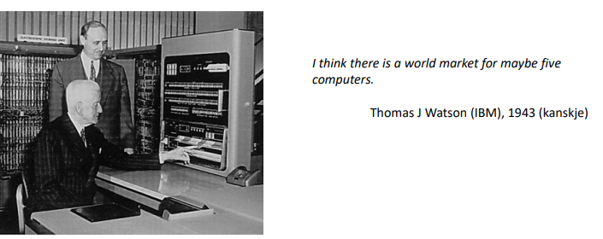
Når ble den funnet opp?
1930 årene
EDSAC
NUSSE
Notes:
Rundt 1930 kom de første datamaskinene som fyller alle kravene vi i in1020 har satt for en datamaskin. Dette skjedde flere steder i verden på omtrent samme tidspunkt.
Et eksempel på en av disse datamaskinene er EDSAV som ble kjørt i Cambridge.
Nusse er den første norske datamaskinen. Den ble bygget rundt 1950-54

Slide 6
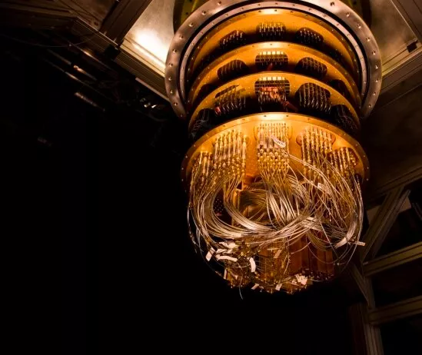
Veien videre?
Mindre, raskere, mer effektive
Kvantedatamaskiner
Notes:
Hva fremtiden vil bringe innenfor datateknologi er noe vi kan komme med flere teorier om.
Om vi ser hva historien har ført med seg ser vi at prosessorene blir mindre, raskere og mer effektive.
Det kommer også ny teknologi på banen som kan flytte grensene!
Kvantedatamaskiner bruker kvantemekanikk i beregningene sine. Disse skal kunne gjøre beregniner som dagens datamaskiner ikke klarer. De skal også bane veien for ny kryptering, samt ødeleggelse av dagens kryptering.
Men hvor nære er disse datamaskinene? Bildet til høyere viser google sin Sycamore chip. Det er nok dessverre fortsatt mange år til det blir allment brukbare maskiner fra denne teknologien.

Slide 7
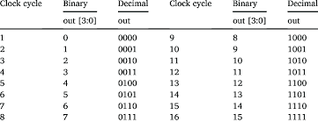
Digital representasjon
Hvordan lagrer vi data?
Hva er et bit?
Hvordan representere vi ting med 0 og 1?
2^n (n=bit) forskjellige kombinasjoner!
Notes:
I dagens datamaskiner så representerer vi alt av data i form av bit. Alt fra lyd, Tekst, Bilder og video blir representert som 1 og 0 på en datamaskin, men hvordan får vi til dette?
Et bit er et tall som er enten 1 eller 0. Med et bit kan vi representere to tilstander, det kan være True eller False, det kan være om lyset i dette rommet er helt på eller helt av. Og for datamaskinen inne i kretsene kan det være om det er 0V i en ledning eller 5V.
Tabellen oppe i hjørnet viser hvilke tall vi kan representere ved hjelp av 4 bit. Dette vil da være 8 forskjellige tall.
Antallet tegn vi kan representere ved hjelp av en gitt mengde bit er gitt av formelen 2^n hvor n er antall bit.

Slide 8
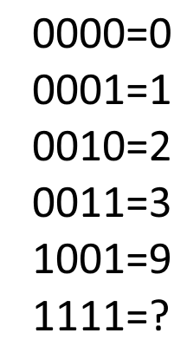
Liten oppgave!
Hva skal stå i stedet for ?

Slide 9
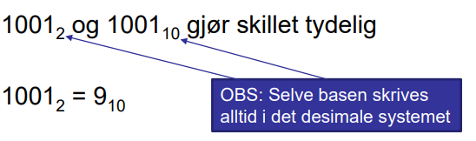
Notasjon:
Hvordan skal vi skille de forskjellige tallsystemene?
Står 1111 for 15 eller står det for 1tusen 1hundre og elleve?

Slide 10
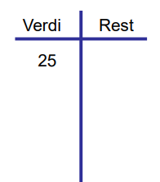
Tallsystemer
a^n (der a er basesystemet som vi bruker)
2^0=1, 2^10=1024
10^0=1, 10^2=100, 10^3=1000
Hvordan gå fra Dec til bin?
Notes:
Når vi ser på tallsystemer kan vi si at formelen er a^n hvor a er systemet vi bruker og n er antall sifre vi har plass til. Når vi mennesker regner bruker vi ofte 10-tallsystemet siden det er lett å regne på med 10 fingre. Men har du noen gang prøvd å telle binært på fingrene? Da lar du 0 være at fingeren er nede, mens 1 er når fingeren er strukket ut.
Men hvordan konverterer vi fra de forskjellige systemene til hverandre?
La oss si at vi har tallet 25, hvordan gjør vi det om til binært? Løsningen? Jo vi ser på tallet, deler det på 2 og ser på resten som blir igjen. Repeter dette til du er på 0

Slide 11
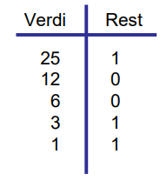
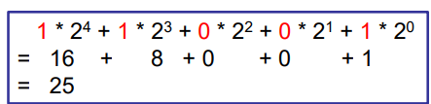
Eksempel:
Svaret her er det vi kan lese nedenifra og opp. Altså 11001
Og for å gå tilbake igjen så ganger vi hver bit med 2^pos, hvor pos er posisjonen til bittet. Tenk index her (0 er første).

Slide 12
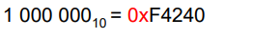
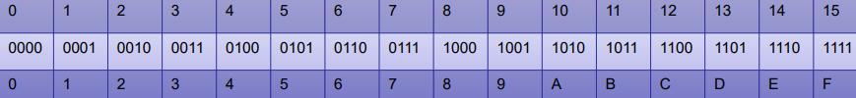
Hex?
Hexadesimal notasjon samler 4 og 4 bit.
0-9 og A-F
0x=hex
Notes:
For å gjøre det lettere for oss mennesker å jobbe med binære tall har vi en skrivemåte som heter hexadecimal. Denne skrivemetoden samler 4 og 4 bit og gir det et nummer/bokstav
Som dere ser har jeg markert 0x i rødt det er fordi dette sier at vi jobber med et hexadecimal tall.

Slide 13
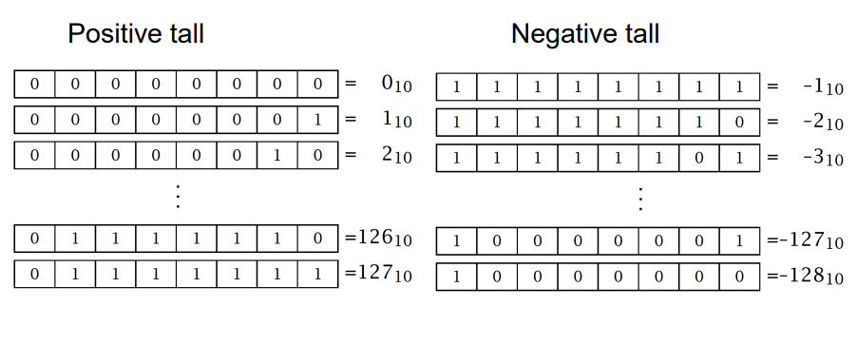
Negative tall?
Hvordan representerer vi negative tall?
Fortegnsbit
Hvordan gjør vi det?
Notes:
For å representere negative tall må finne en måte å gjøre dette på.
En metode er å sette første bit som + eller -, og beholde den resterende representasjonen.
Denne fremgangsmetoden har noen haker: Det blir 2 representasjoner for 0, og det vil være vanskelig å legge sammen to binære tall.
Metoden som vi bruker i dag setter det minste mulige tallet vi kan ha som 1 med bare nuller bak. Det betyr at når vi har 8 bit så har vi -128 som det minste mulige tallet. Videre teller vi oss oppover på normalt vis. Det gjør at tallet -1 skrives 1 1 1 1 1 1 1 1.
Legger vi så til den binære verdien for en vil summen av disse gi 1 på det 9ende bittet. Siden dette ikke eksisterer forkaster vi det bittet og sitter igjen med 8 nuller som er den binære representasjonen for 0. Altså -1 + 1=0 !

Slide 14
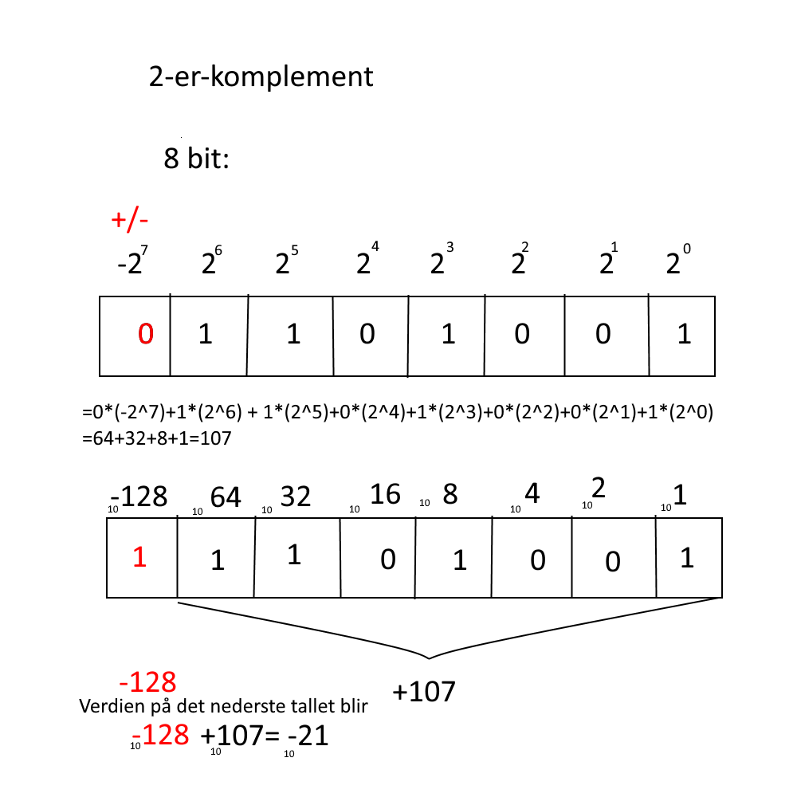
2-er-komplement
Notes:
Du får oppgitt antall bits i toerkomplementet.
I eksempelet skal vi ha -21 totalt.
Vi starter med å sette det øverste bittet til 1 siden tallet er negativt. Det gitt oss da -128.
Vi kombinerer så de resterende bittene for å gi en verdi vi kan legge til for å få -21.
Her vil -128 + 107=-21

Slide 15
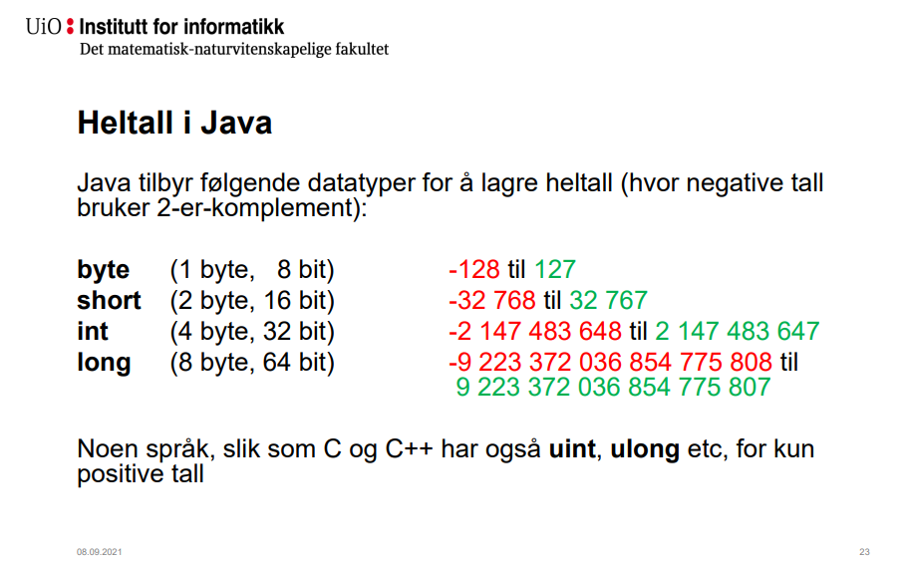
Notes:
Jeg er glad i å tæsje slides fra forelesningene. Dette er bare en liten oversikt over de forskjellige tallene som eksisterer i java.

Slide 16

Problemer ved int, hva er float?
Problemer med måten vi representerer tall på:
Overflow kan gi feil svar
Ikke store nok tall?
Ikke kommatall?
Løsningen:
Float
Notes:
Float er en annen metode å presentere tall på. Den gir oss 32 bit hvor vi bruker 23 bit på tallet, 8 bit på å skrive en toerpotens vi kan gange det med. Og siste bittet er for fortegn. Denne representajonen er mer nøyaktig jo nærmere 0 man kommer, men har også noen problemer.

Slide 17
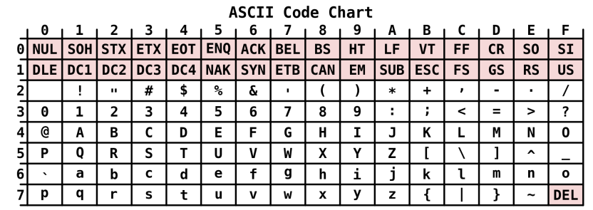
Bokstaver?
ASCII
Lett å bruke
Lett å se om siffer
Lett å konvertere fra liten til stor
-Mangler æøå
Notes:
ASCII er en standard fra 1963. den har 128 tegn. (American standard code for information intercharge)

Slide 18
Unicode
Den løsningen som brukes nå er Unicode
Notes:
Den inneholder 1 000 000 tegn og litt over 143 000 er foreløpig definert. Det meste av ny programvare støtter unicode.

Slide 19
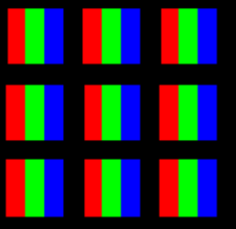
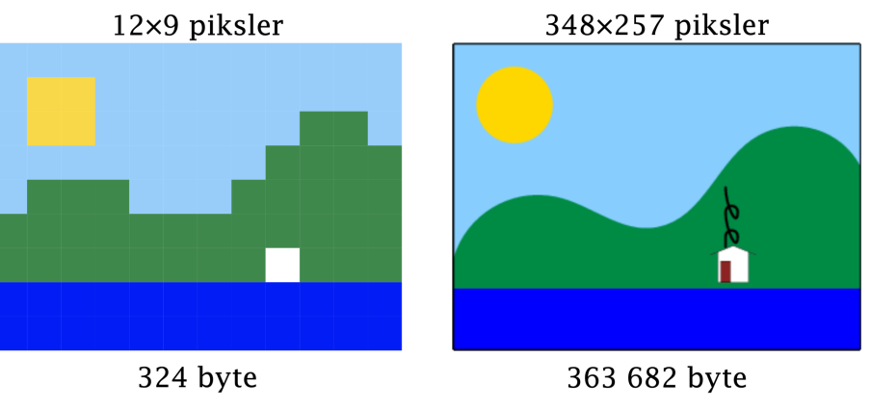
Bilder:
Delt opp i piksler
Hver pixel har 3 verdier: R,G,B
Hver delverdi av en pixel går fra 0 til 255. (intensitet)
Alt må deles opp i piksler, runde kanter er så runde som oppløsningen
Kan dele farger opp i tabeller
Notes:
Dette kan ta mye plass med høy oppløsning og mange farger.
Vi kan dele farger opp i en tabell så vi bruker mindre data.

Slide 20
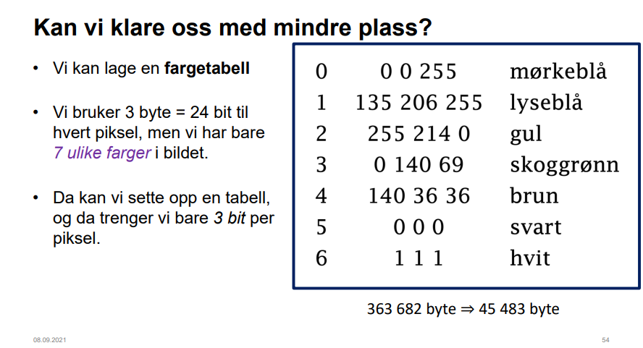
Notes:
Det finnes flere formater på bilder, noen lager små tabeller og setter bitsene opp på smartere metoder for å lage bildene mindre. Det går også for programmer å regne ut hva som skal komme videre i bildet for å redusere mengden.

Slide 21
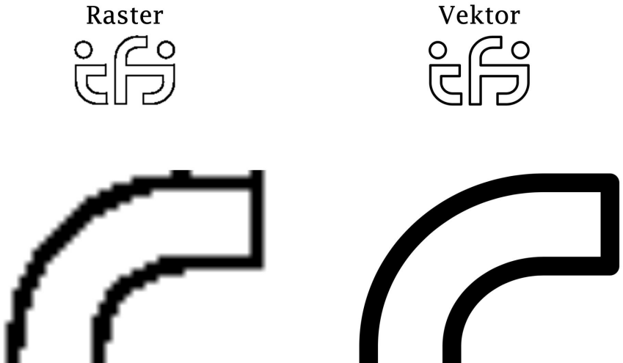
Vektorbilde
Lagrer enkle tegninger i mattematiske formler.
Notes:
Lett å skalere!

Slide 22
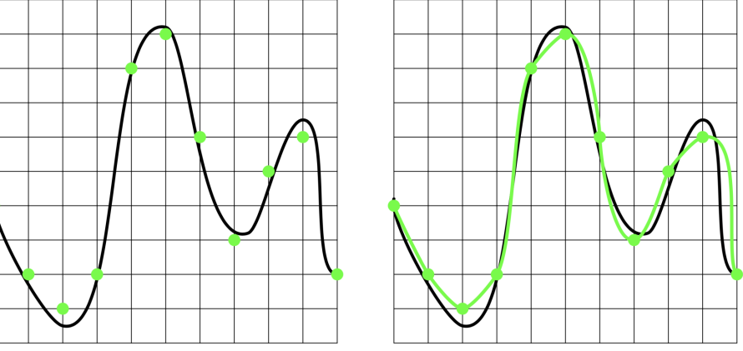
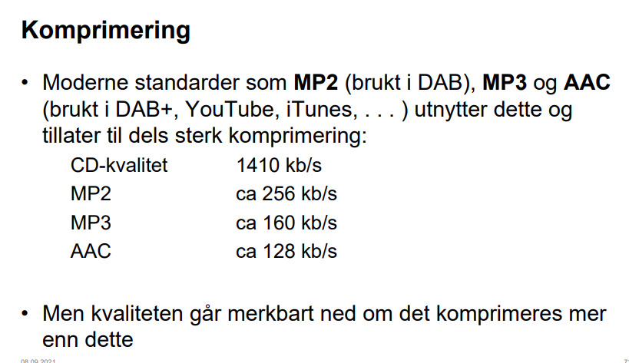
LYD?
Lagres ved å sample
Notes:
Når i vi lagrer lyd sampler vi lyden, det vil si at vi måler lyden hvert 1/1000 s.
Hvor ofte må vi sample? Vi mennesker kan ikke høre lyder under 20Hz og over 20 000Hz. Derfor holder det å sample 40 000 hz som er dobbelt av den raskeste frekvensen.
Vi kan også spare plass ved at svakere lyder ikke høres så godt i inntil 0,2 sekunder etter en sterk lyd.
Kvaliteten går ned om vi komprimerer mmer enn ned til ca 128kb/s

Slide 23
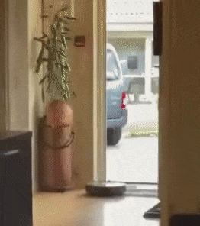
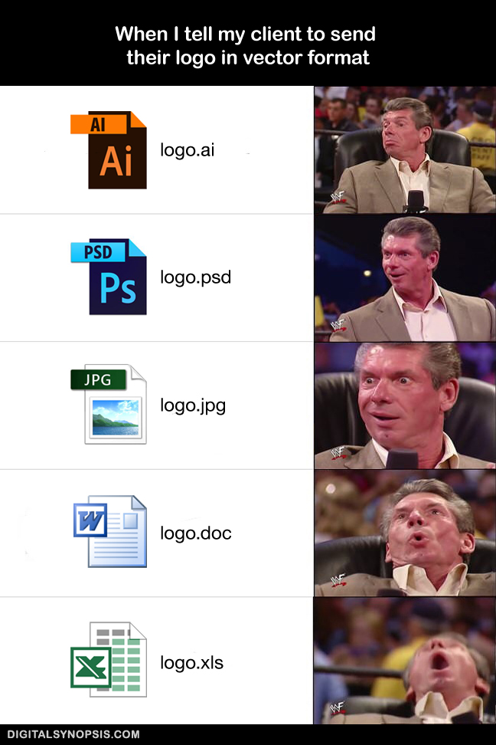
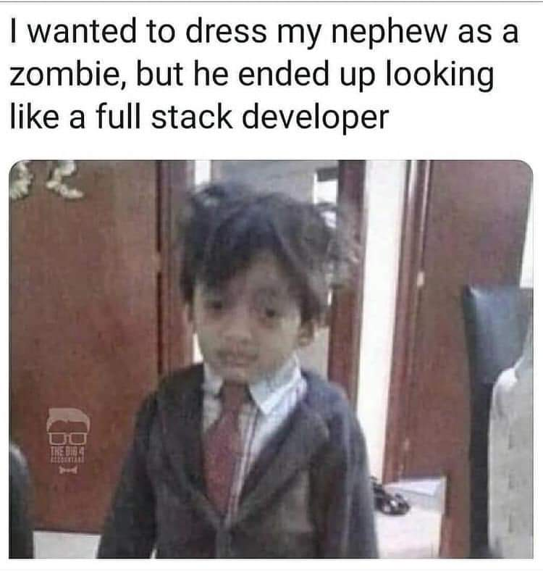
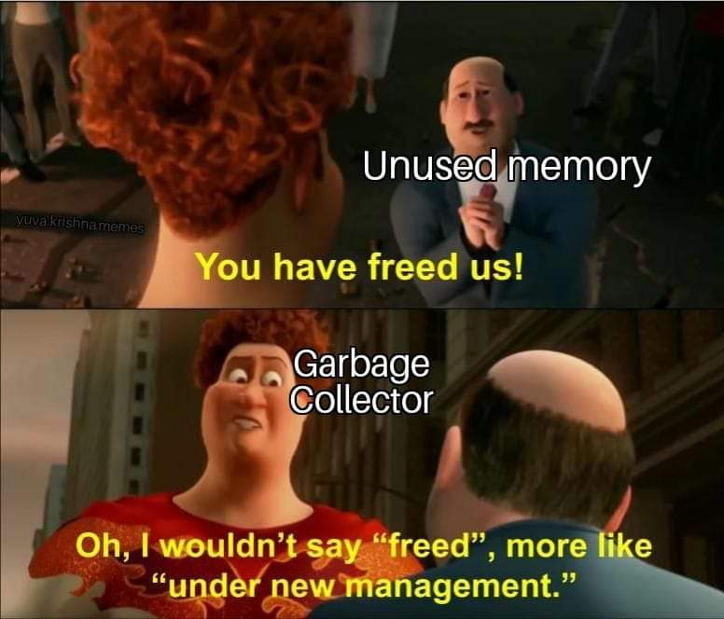
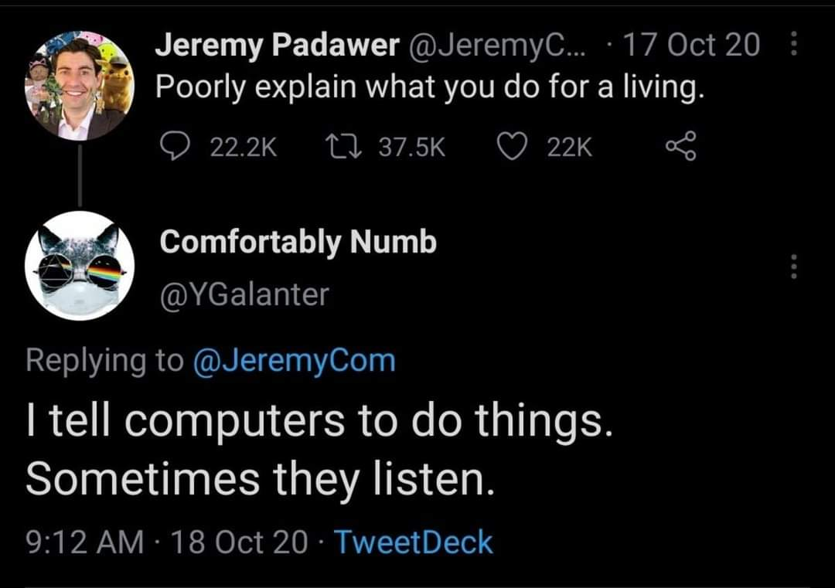
memes

